Slide 1
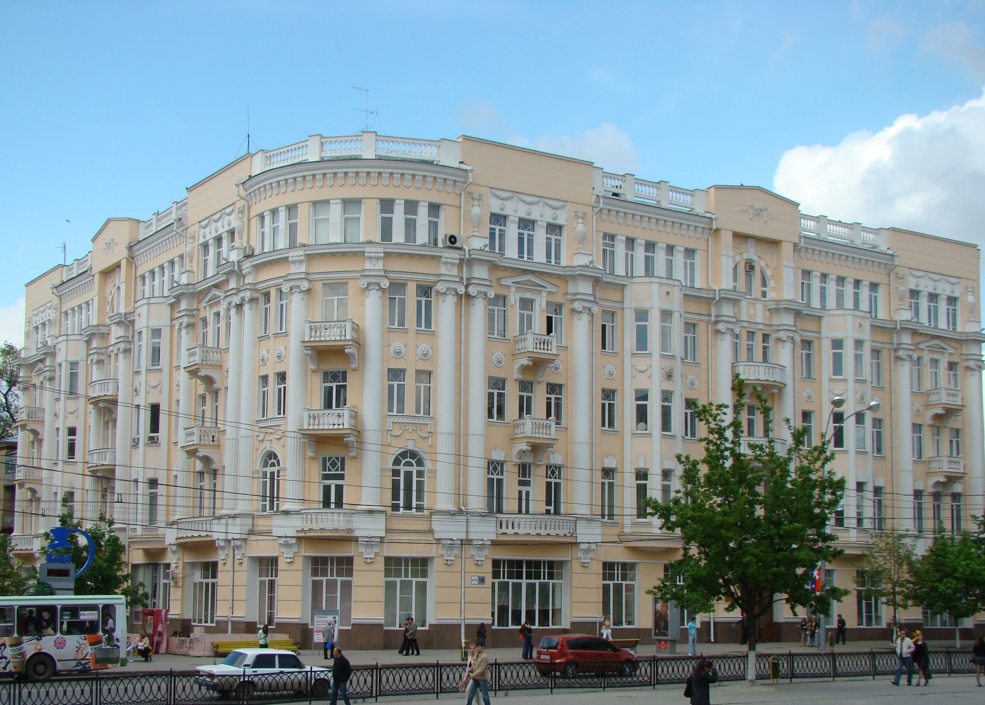
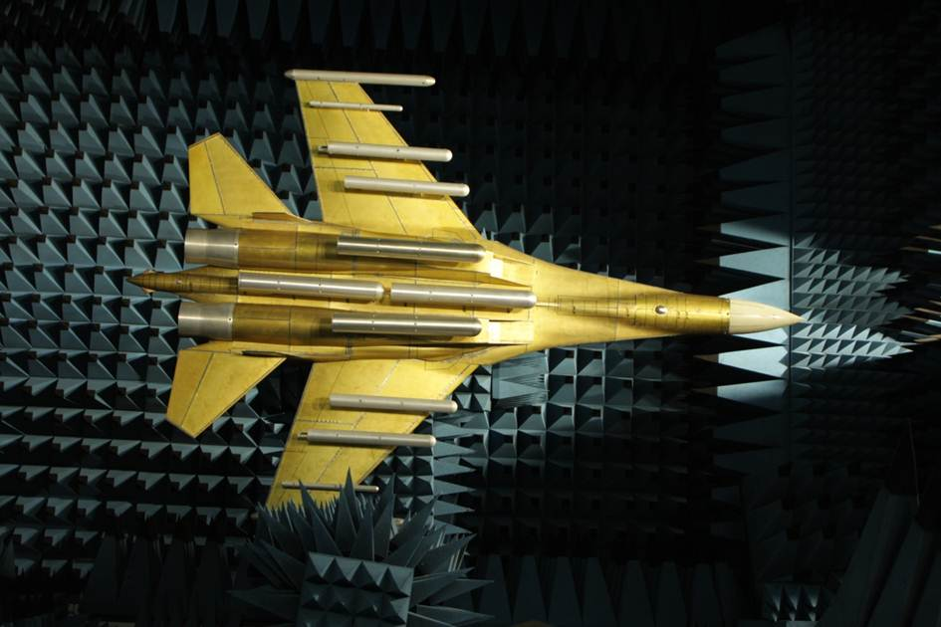
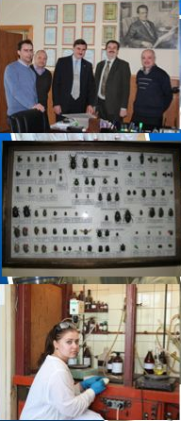
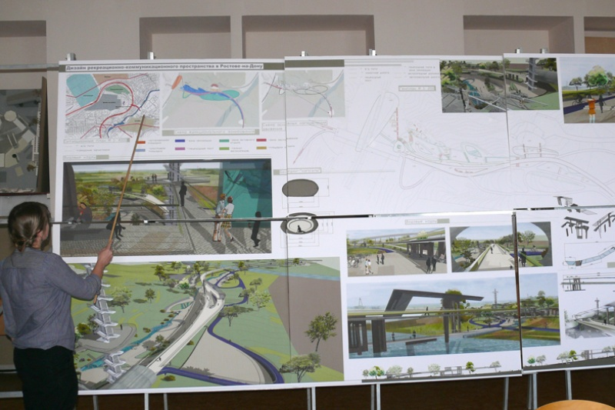
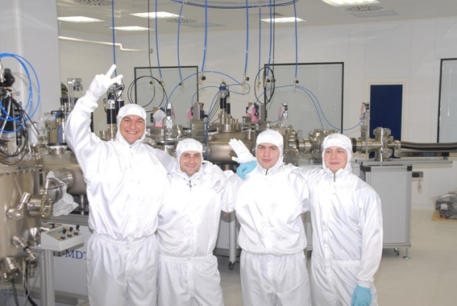
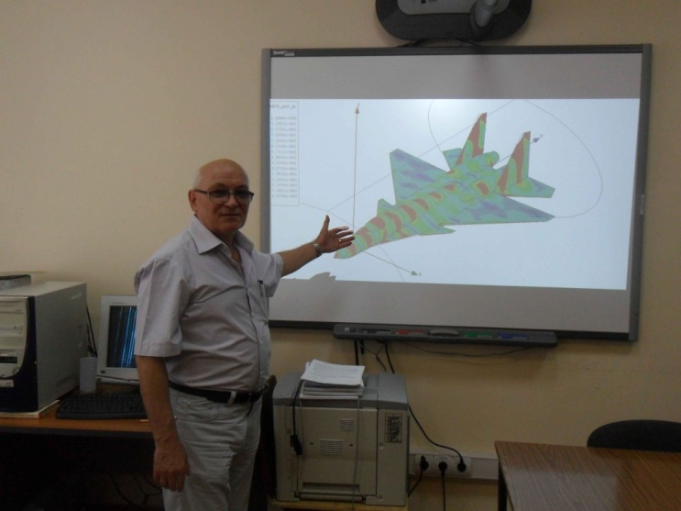
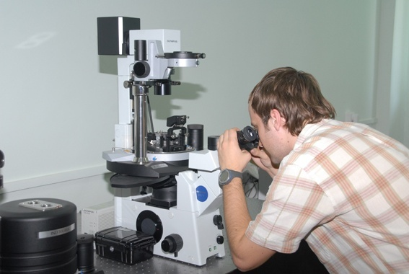
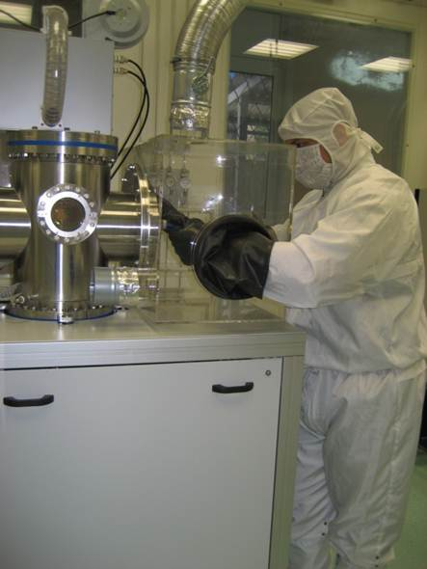
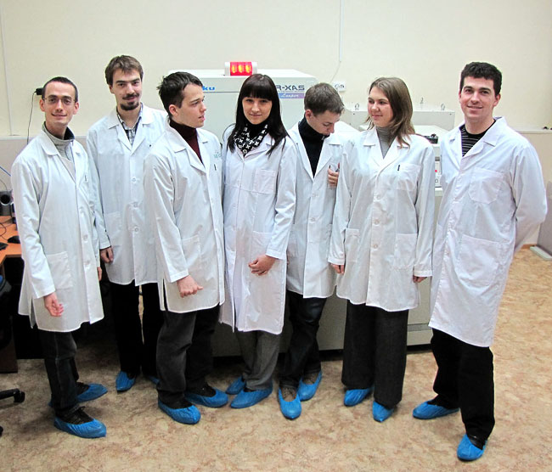
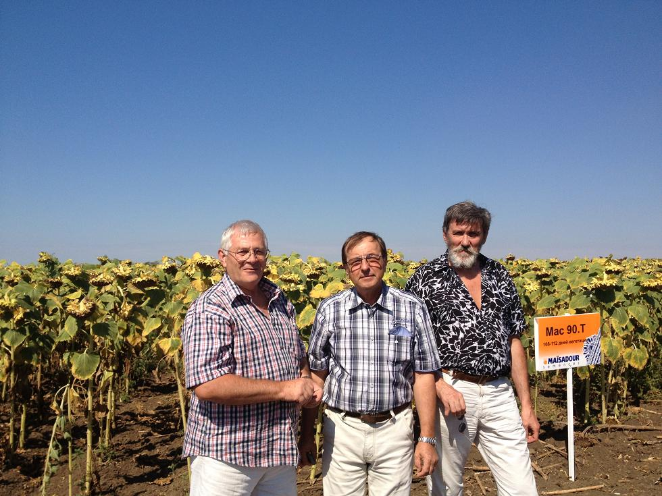
Отчет об итогах и перспективах научно-инновационной деятельности
Шевченко Инна Константиновна
проректор по организации научной и проектно-инновационной деятельности
30.01.2015
г. Ростов-на-Дону

Slide 2
















Центр трансфера технологий
МИЦ
«Интеллектуальные
материалы
109
НОЦ
14
ЦКП
6
факультетов
6
КБ
42
МИПа
11
институтов
221
лаборатория
2
ОПБ
2
ИЦ
9
ИТЦ
2
технопарка
3
бизнес-
инкубатора
ВШБ
5
академий
8
НИИ
Ведущие ученые
Молодые ученые
90 научных направлений
5 укрупненных направлений научного поиска
35 областей знаний
Научные
школы
Экспертные советы
по науке
Ученый совет ЮФУ
Комитеты при Ученом совете ЮФУ по соответствующим направлениям науки и образования
Диссертационные советы

Slide 3
Основные принципы и направления организации научно-исследовательской и инновационной деятельности в 2014 году
расширение международного научного сотрудничества
Основные направления
участие в проектах и программах, направленных на решение социально значимых проблем, развития отраслей экономики, в интересах Юга России, страны
расширение сотрудничества с предприятиями реального сектора экономики, организациями – заказчиками услуг
инновационная деятельность
обеспечение участия в программах развития, грантах, конкурсах государственных и негосударственных организаций, промышленных компаний и фондов
обеспечение выполнения государственного задания
поддержка фундаментальных исследований по основным научным направлениям
проектно-
ориентиро
ванное
управление
комплексность
обеспечение необходимой инфраструктурой
Принципы
привлечение и поддержка молодых ученых, ведущих ученых
единая информационная среда
обеспечение реализации научных достижений в инновационной деятельности

Slide 4
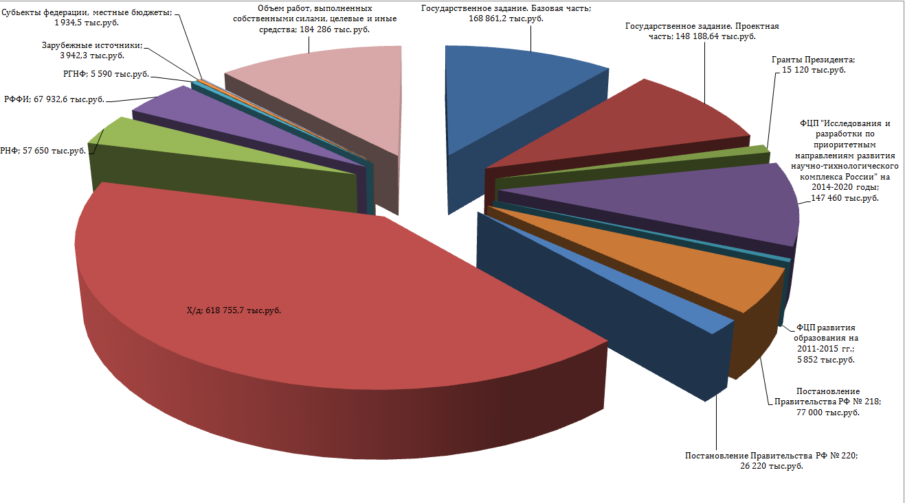
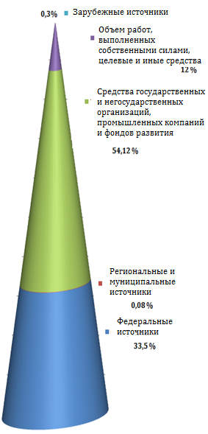
Структура финансирования
общий объем – 1 528 793 тыс. руб.

Slide 5
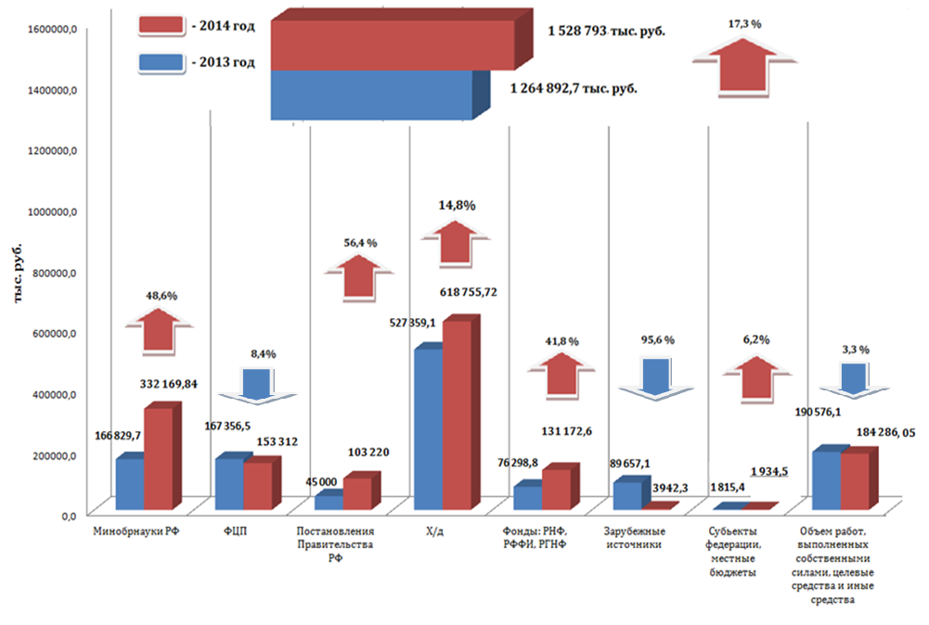
Структура финансирования в разрезе источников

Slide 6
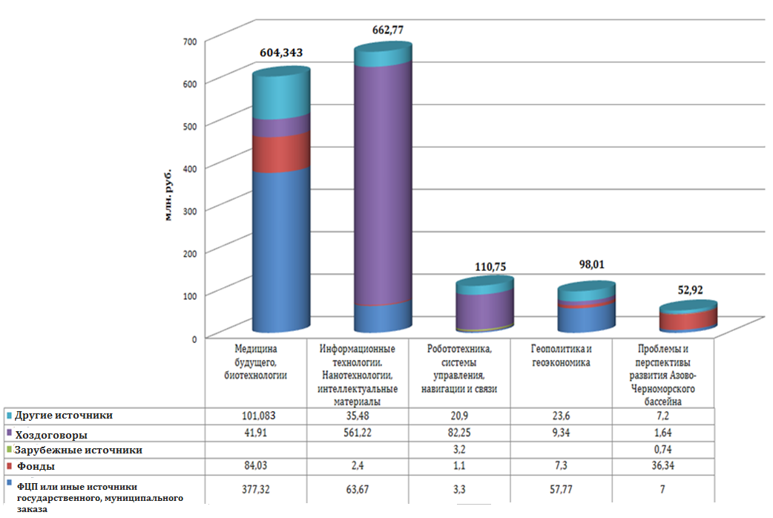
Структура финансирования
в разрезе укрупненных направлений научного поиска

Slide 7
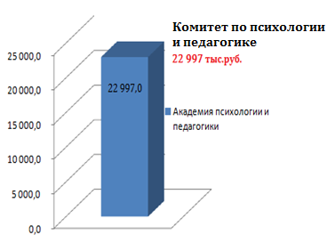
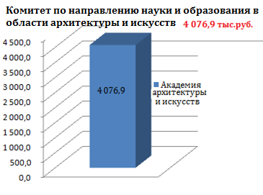
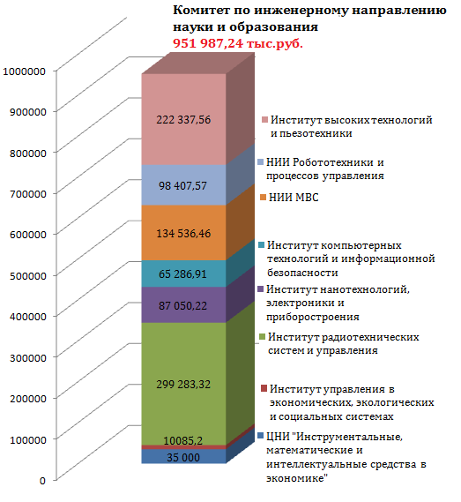
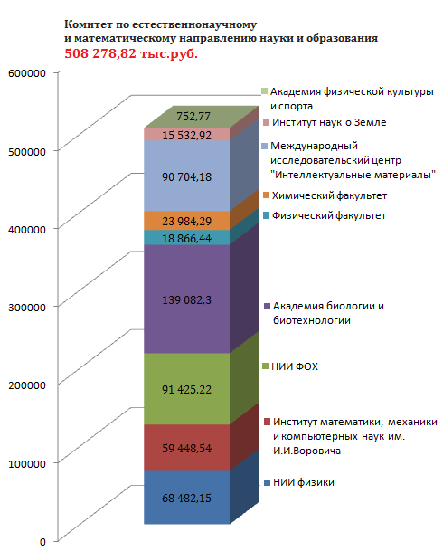
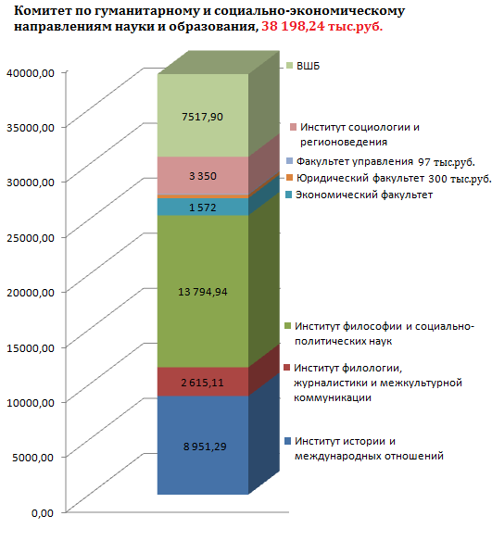
Структура финансирования
в разрезе структурных подразделений
Филиал ЮФУ в г. Новошахтинск – 155 тыс.руб.
Филиал ЮФУ в г. Волгодонск – 419 тыс. руб.
Филиал ЮФУ в г. Геленджик – 80,9 тыс.руб.

Slide 8
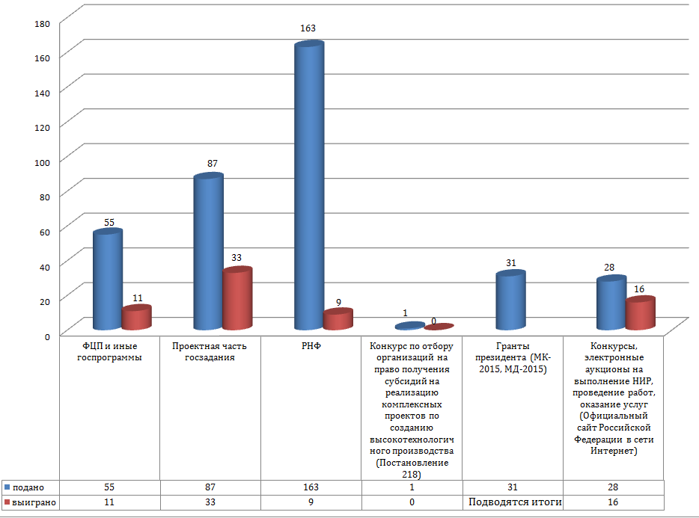
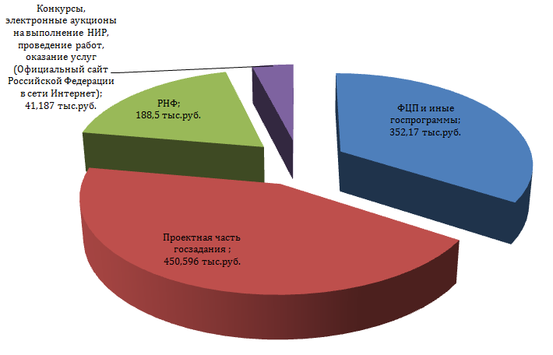
Участие университета в конкурсах и программах, проводимых Минобрнауки РФ и РНФ, государственными организациями, предприятиями реального сектора экономики
подано, всего – 365 заявок выиграно – 69 проектов
объем выигранных проектов - 1 032 453 тыс. руб. Средний объем выигранного проекта –
14 963 тыс. руб.
Эффективность подачи заявок – 19%

Slide 9
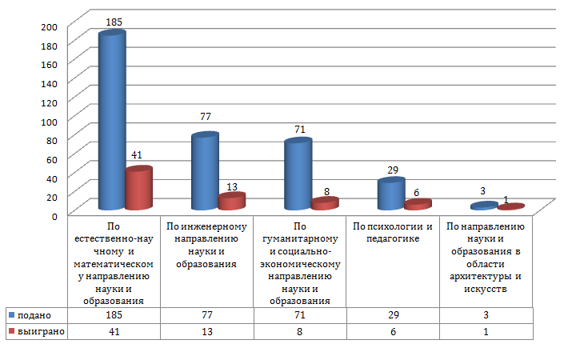
Участие университета в конкурсах и программах, проводимых Минобрнауки РФ и РНФ
ФЦП (в 2014 году проведено конкурсов в рамках 3 ФЦП) – ЮФУ– 42 заявки подано – 10 выиграно – эффективность - 24,4%
РНФ ( в 2014 году проведено 5 конкурсов) – ЮФУ – принял участие во всех конкурсах – подано 163 заявки – 9 выиграно - эффективность - 6 %
Эффективность участия в конкурсах и программах, проводимых
Минобрнауки РФ и РНФ в разрезе направлений

Slide 10
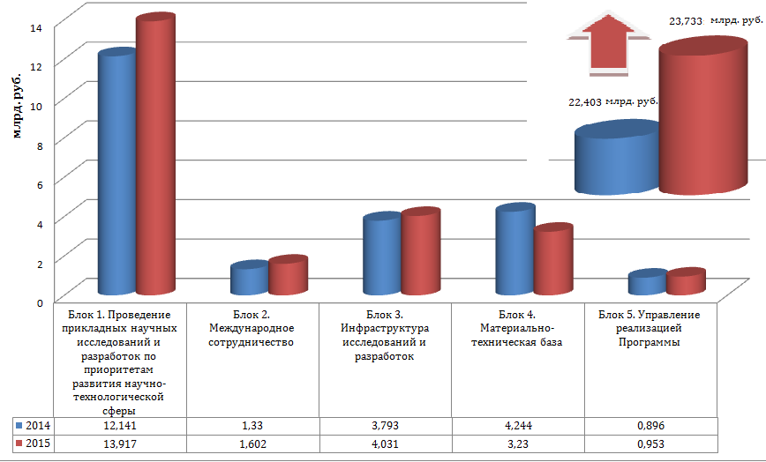
ФЦП«Исследования и разработки по приоритетным направлениям развития научно-технологического комплекса России на 2014-2020 годы»
Направления реализации соответствуют приоритетным направлениям развития науки, технологий и техники
Принципы
адресность - поддержка наиболее успешных коллективов
грантовое финансирование
приоритет – научная сторона проекта
контроль достижения результатов, включая публичное освещение результатов
финансовый контроль
Изменения (2014 год)
наличие индустриального партнера
включение технологических платформ в перечень инициаторов прикладных научных исследований и разработок
увеличение внебюджетного софинансирования
проектов с 10% до 20%
от общего объема финансирования
Около 50% мероприятий Программы предполагают формирование задельных тематик и конкурсных лотов на основе инициативных предложений

Slide 11
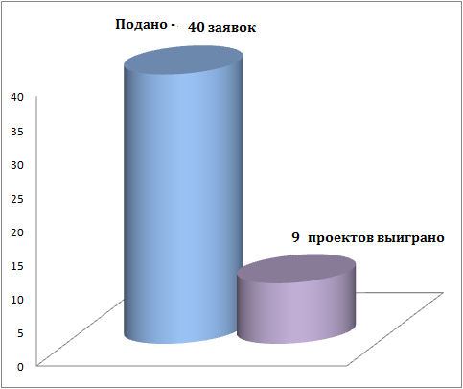
Федеральные целевые программы, 2014 год
Объем бюджетного финансирования – 153 312 тыс. руб.
Объем софинансирования вузом – 6 916 тыс. руб.
Объем софинансирования индустриальными партнерами – 33 790 тыс. руб.
необходимо
повышение эффективности участия в конкурсах за счет проработки привлечения к работам предприятий-партнеров, развития междисциплинарного характера разработок
формирование задельных тематик
участие в экспертных группах
создание системы эффективной коммерциализации
соответствие перспективным технологиям и участие в работе технологических платформ
Пр-70
КЗ-179
С-28
БФ-689,33
Пр – Предложения по формированию тематики, ед. КЗ – заявки на конкурс, ед.
С – соглашения о предоставлении субсидии, ед.
БФ – объем бюджетного финансирования, млн. руб.
Южный ФО

Slide 12
Сотрудничество с индустриальными партнерами (заключение лицензионных соглашений)
В рамках подготовки заявок для участия в конкурсах ФЦП, 2014 год:
подано 36 совместных заявок с предприятиями-партнерами
совместно реализуются исследования в рамках выигранных проектов с 7 индустриальными партнерами, 1 - зарубежным
общая сумма софинансирования – 96,31 млн. руб.
в 2014 году – 33,79 млн. руб.
софинансирование проекта
формирование требований к качественным и количественным характеристикам результата
обеспечение применения результатов прикладных научных исследований и экспериментальных разработок
повышение востребованности услуг университета
повышение влияния университета на развитие технологий на рынке соответствующих услуг
Проект в рамках ФЦП | Индустриальный партнер
Проект под руководством д.т.н. В.В. Петрова | ООО «Корпорация развития Дагестана»
Проект под руководством к.х.н., с.н.с., А.Г. Пономаренко | ООО «Вертекс»
Проект под руководством д.т.н., профессора А.Е. Панича | ООО «Форсайт»
Проект под руководством Ф.П. Капранова | ЗАО «Наука»
Проект под руководством д.ф-м.н, профессора Л.А. Резниченко | ООО «Мера»
Проект под руководством члена-корреспондента РАН, д.т.н., профессора И.А.Каляева | ООО «НИЦ супер-ЭВМ и суперкомпьютеров»
Проект под руководством д.т.н., профессора Б.Г. Коноплева | ЗАО «НТ-МДТ»
Проект под руководством д.ф-м.н., профессора А.В. Солдатова | Университет Гамбурга

Slide 13
.
Участие университета в реализации проектов в рамках Постановления Правительства № 218, 220
Постановление
Правительства № 220
Постановление Правительства № 218
выигран проект по развитию ведущей лаборатории мирового уровня (А.В. Солдатов)
(2014 г. – 26 220 тыс.руб.)
реализуется проект с ОАО «Азовский оптико-механический завод по созданию высокотехнологичного производства для изготовления комплексных реконфигурируемых систем высокоточного позиционирования объектов на основе спутниковых систем навигации, локальных сетей лазерных и СВЧ маяков и МЭМС технологии ( рук. А.А. Корецкий),
(2014 г. – 57 150 тыс.руб.)
привлечение в университет ученых мирового уровня (Карло Ламберти)
развитие международных коллабораций
Планируемый объем продаж продукции с использованием РНТД по проекту, млн. руб.
совместно с ОАО «Научно-производственное предприятие космического приборостроения "КВАНТ"» реализуется проект по созданию высокотехнологичного производства по изготовлению мобильного многофункционального аппаратно-программного комплекса длительного кардиомониторирования и эргометрии
(рук. А.А. Корецкий, 2014 год – 20 000 тыс.руб.)
Социальный эффект - появление новых знаний и методик лечения и реабилитации больных заболеваниями сердечно-сосудистой системы

Slide 14
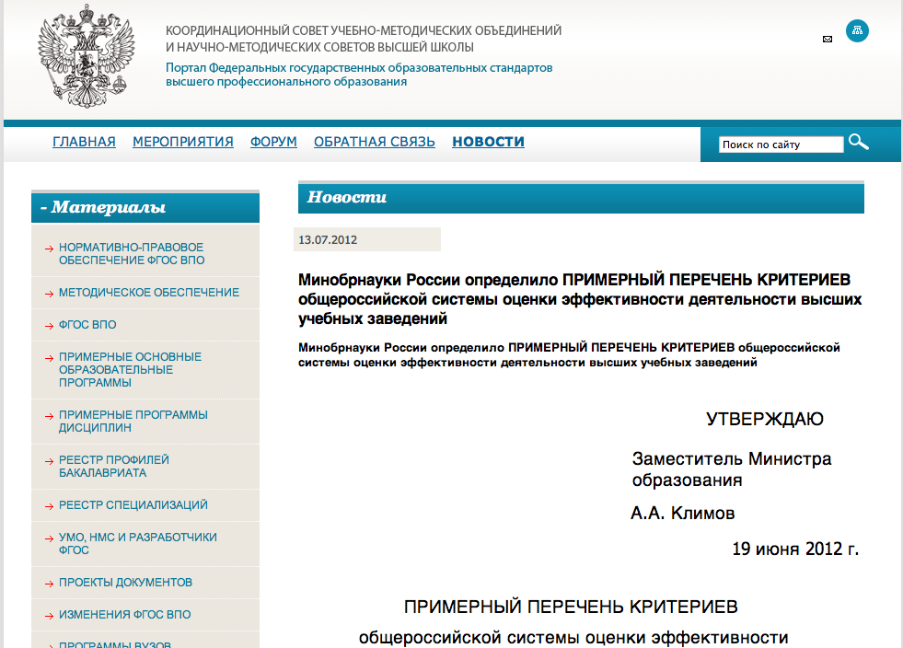
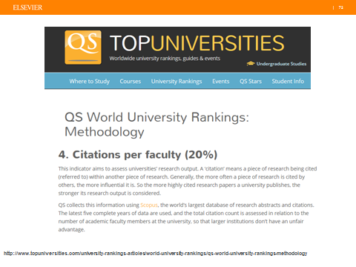
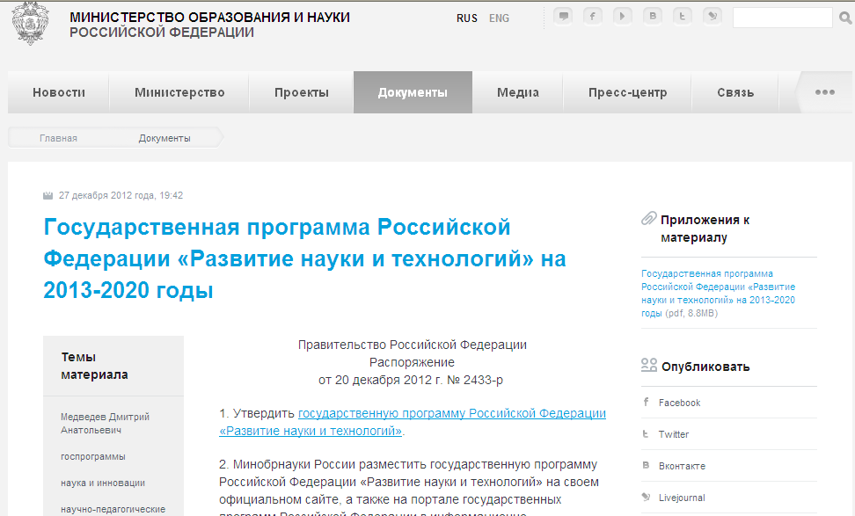
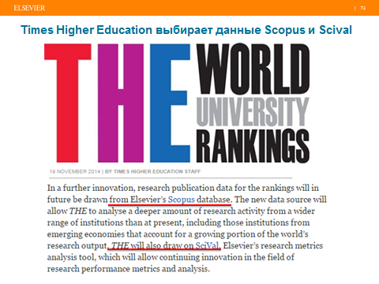
.
Количественные и качественные показатели развития науки в виде количества опубликованных статей и количества цитирований (в т.ч. и по БД Scopus) введены в государственные регулирующие документы
c 2015 года THE использует Scopus в качестве базиса для расчета рейтинга

Slide 15
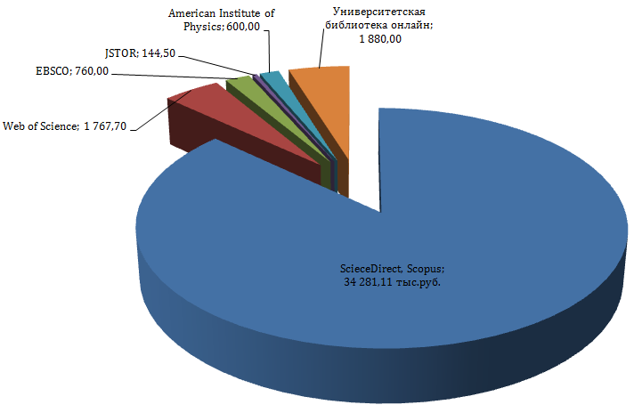
.
Публикационная активность
обеспечение библиотечно-информационными ресурсами
Обеспечен доступ к 36 базам данных
около 50 % мировой научной периодики
Объем финансирования, направленный на обеспечение библиотечно-информационными и печатными ресурсами – 51 млн.руб.
обеспечен доступ к ресурсам 5 издательств Oxford University Press, Taylor&Francis, Sage, Science, Nature (через НЭИКОН, бюджетное финансирование - на сумму 425 201,16 руб.)
получен доступ к базам данных Springer, American Physical Society, Royal Society of Chemistry и American Mathematical Society, в 2015 году - доступ к полнотекстовым базам научных издательств Wiley, Springer, American Physical Society, Royal Society of Chemistry и American Mathematical Society. Грант РФФИ, 1 222 384,00 руб.)
в рамках ФЦП «Исследования и разработки по приоритетным направлениям развития научно-технологического комплекса России на 2014- 2020 годы»:
ЮФУ вошел в список 100 организаций, получивших право доступа к базам данных Web of Science и Scopus на 2015 год;
получен доступ на 2015 год к 8 из 10 баз данных: Журналы издательств Taylor & Francis, Американского химического общества (ACS), Американского института физики (AIP), Nature Publishing Group (NPG), Oxford University Press (OUP), SAGE Publication (Sage), Science online, Cambridge University Press (CUP)
Финансовая эффективность от подписки на ресурсы
(на примере базы данных Scopus и Science Direct)
Стоимость 1 закаченной статьи - 5,54 евро или 7,63$
(стоимость отдельной статьи в Elsevier составляет 30 $)
ЮФУ по используемости в России базы данных Эльзевир
на платформе ScienceDirect занимает 9 место среди 51 подписчика;
в Scopus - 8 место среди 67 подписчиков

Slide 16
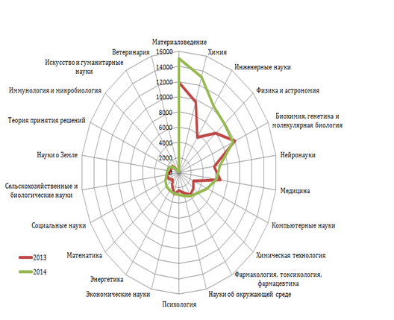
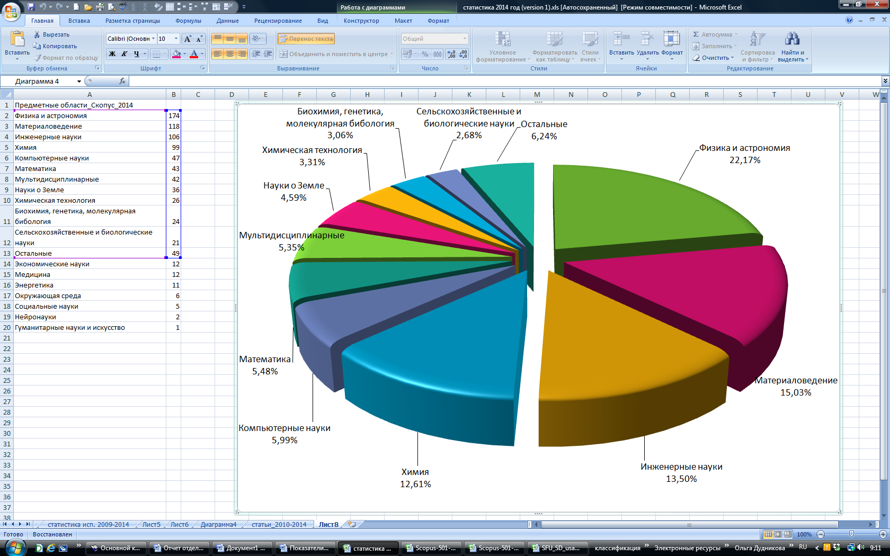
.
Показатели уровня использования ресурсов и публикационной активности в соответствии с предметными областями, 2014 год
Использование электронных ресурсов
Материаловедение,
химия, физика
инженерные и компьютерные науки
Публикационная активность

Slide 17
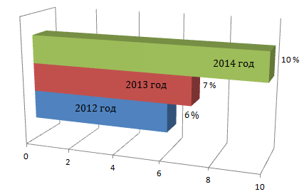
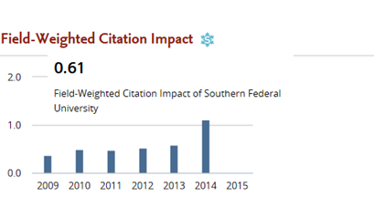
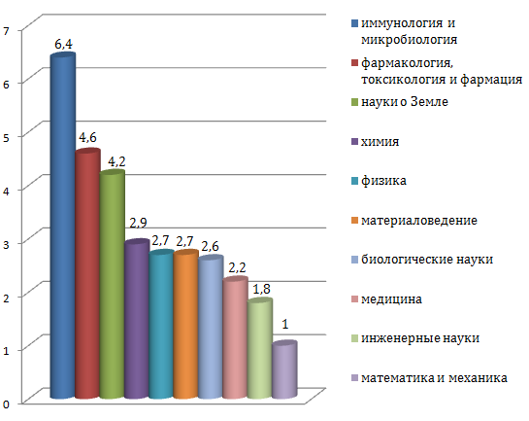
.
Количественные показатели
публикационной активности, 2014 год
Scopus
523/617 опубликованных статей (2013 год – 480)
из них 59 статей имеют цитирование,
37% статей, имеющих цитирование, написаны совместно с учеными из других стран
цитируемость – 93
среднее цитирование на одну статью – 0,18
h-индекс – 4
10% опубликованы в соавторстве
с вузами Научно-исследовательского
консорциума Юга России
Публикации в соавторстве с вузами Научно-исследовательского консорциума Юга России
Средний индекс цитируемости за последние
5 лет (наиболее высокие показатели)
«Значимость» – нормированность цитирования

Slide 18
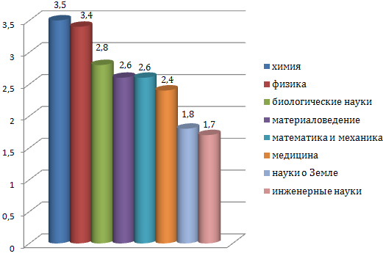
.
Количественные показатели
публикационной активности, 2014 год
РИНЦ
3 344/5020 опубликованных статей
(2013 год – 4000)
из них 162 статей имеют цитирование,
цитируемость – 242
среднее цитирование на одну статью – 0,07
h-индекс – 4
10% опубликованы в соавторстве
с вузами Научно-исследовательского
консорциума Юга России
Средний индекс цитируемости за последние
5 лет Web of Science
(наиболее высокие показатели)
Web of Science
371/402 опубликованная статья
(2013 год- 373)
из них 51 статья имеет цитирование
45% статей, имеющих цитирование, написаны совместно с учеными из других стран
Цитируемость – 79
среднее цитирование на 1 статью – 0,21
h-индекс – 4

Slide 19
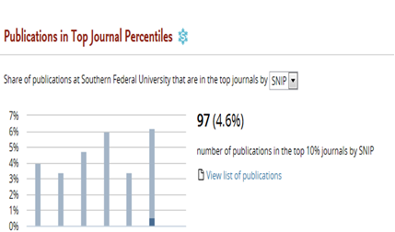
.
Публикационная активность, 2014 год
33 публикации ЮФУ были опубликованы в 24 журналах, входящих в топ 10% лучших журналов мира в своих предметных категориях
В 2014 году опубликовано 34% работ от общей численности статей в ТОП-10 лучших журналов мира за 6 лет
Journal | Impact-Factor
Nano Letters | 12,94
Coordination Chemistry Reviews | 12,098
Journal of the American Chemical Society | 11,444
Earth-Science Reviews | 7,135
Journal of Physical Chemistry Letters | 6,687
Organic Letters | 6,324
Astrophysical Journal | 6,28
Journal of High Energy Physics | 6,22
International Journal of Plasticity | 5,971
Astrophysical Journal Letters | 5,602
Environmental Science and Technology | 5,481
European Physical Journal C | 5,436
Monthly Notices of the Royal Astronomical Society | 5,226
Scientific Reports | 5,078
Acta Materialia | 3,94
European Journal of Medicinal Chemistry | 3,432
European Polymer Journal | 3,242
Fractional Calculus and Applied Analysis | 2,974
Journal of Alloys and Compounds | 2,726
International Journal of Engineering Science | 2,291
International Journal of Solids And Structures | 2,035
Sensors and Actuators, A: Physical | 1,943
Advances In Engineering Software | 1,422
2009-2013 годы

Slide 20
.
Публикационная активность
ТОП-10 самых публикуемых ученых в 2014 году
Scopus
Web of Science
РИНЦ
Минкин Владимир Исаакович - 18
Резниченко Лариса Андреевна – 17
Левченков Сергей Иванович – 15
Юзюк Юрий Иванович – 15
Щербаков Игорь Николаевич- 12
Власенко Валерий Григорьевич – 12
Попов Леонид Дмитриевич – 11
Минкина Татьяна Михайловна – 11
Агеев Олег Алексеевич- 10
Шилкина Лидия Александровна – 9
Бурлов Анатолий Сегеевич – 9
Торгашев Виктор Иванович - 9
Минкин Владимир Исаакович - 17
Левченков Сергей Иванович – 16
Юзюк Юрий Иванович – 14
Щербаков Игорь Николаевич- 13
Попов Леонид Дмитриевич – 13
Власенко Валерий Григорьевич – 12
Ламберти Карло - 10
Минкина Татьяна Михайловна – 8
Бурлов Анатолий Сергеевич – 8
Торгашев Виктор Иванович - 8
Еремеев Виктор Анатольевич - 8
Минкин Владимир Исаакович - 26
Левченков Сергей Иванович – 22
Манджиева Саглара Сергеевна – 17
Юзюк Юрий Иванович - 15
Щербаков Игорь Николаевич- 15
Резниченко Лариса Андреевна – 15
Абакумова Ирина Владимировна -15
Минкина Татьяна Михайловна – 14
Бурлов Анатолий Сергеевич – 14
Попов Леонид Дмитриевич – 13
Волков Юрий Григорьевич - 11
Ламберти Карло – 11
Торгашев Виктор Иванович – 11
Захарченко Ирина Николаевна – 11
Воденко – Константин Викторович- 11

Slide 21
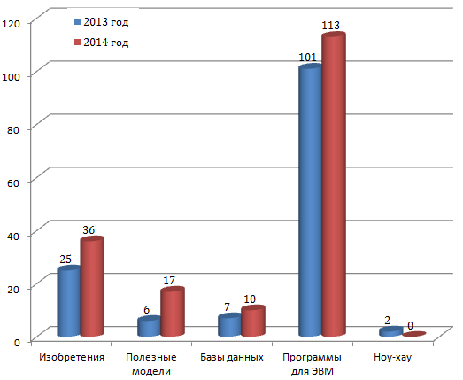
Результаты интеллектуальной деятельности (РИД)
Общее число разработок 2014 году составило – 738
Количество заключенных лицензионных договоров на право использования объектов интеллектуальной собственности - 18
2014 год
количество полученных патентов (свидетельств) – 176
количество лицензионных договоров - 18
2013 год
количество полученных патентов (свидетельств) – 141
количество лицензионных договоров - 2

Slide 22
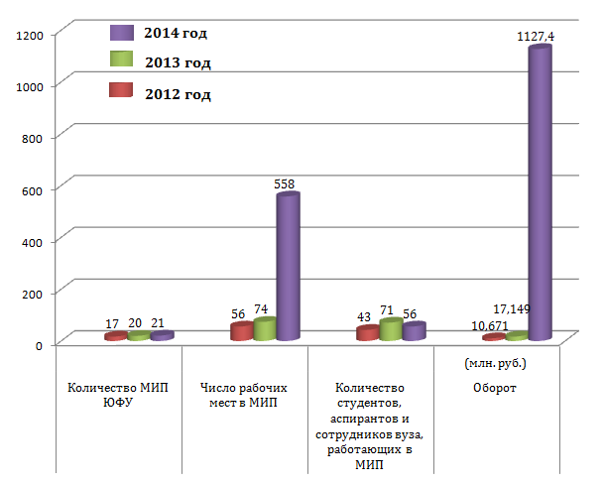
.
Инновационная активность 2014 год
коммерциализация РИД
Доходы, полученные от практического применения (внедрения) РИД инновационными предприятиями, созданными с участиями ЮФУ
Коммерциализация результатов
научно-технической деятельности
Фундаментальные исследования
Академии, институты, НИИ
Источник средств: гранты, ФЦП
Прикладные разработки
Институты, НИИ, КБ, ИТЦ
Источник средств: х/д
Инновационная продукция
МИП
Источник средств: покупатели, инвесторы
№ п/п | Наименование юридического лица | Доход, перечисленный в 2014 г., тыс. руб.
1 | ООО «Пьезоэлектрик», г. Ростов-на-Дону | 1 020,075
2 | ОАО «Научно-конструкторское бюро вычислительных систем», г. Таганрог | 1 820,000
3 | ЗАО «Научно-конструкторское бюро цифровой обработки сигналов», г. Таганрог | 6,757
ИТОГО |  | 2 846,832
Динамика развития хозяйственных обществ, созданных с участием ЮФУ в 2012-2014 гг.
Доходы, полученные от выполнения хозяйственных договоров с инновационными предприятиями – 30 774,05 тыс. руб.
Коммерциализация РИД – 234 732,6 тыс. руб.
Доля инновационной продукции в общем объема - 14,7 %

Slide 23
Сотрудничество с предприятиями
реального сектора экономики
В 2014 году заключены соглашения о совместном сотрудничестве в области научно-исследовательской и инновационной деятельности
с 32 предприятиями
Совместные соглашения
совместные лаборатории (Проблемная
научно-исследовательская лаборатория нанобиотехнологий и новых материалов
ЮФУ-ЗАО «Нанотехнологии МДТ»)
именные стипендии предприятий -партнеров – 2 124 тыс.руб.
представление научно-технологической базы, инфраструктурных ресурсов
обеспечение высокого качества профессиональной подготовки кадров
обеспечение необходимого финансирования
обеспечение использования инновационных разработок
повышение компетенций сотрудников
повышение уровня исследований и качества инновационных разработок
повышение уровня технологий исследований
Крупные проекты, заключенные в 2014 году
Проект под рук. д.т.н., профессора В.Х. Пшихопова в интересах Минобороны России – 196 000 тыс.руб.
Проект под рук. к.т.н. О.Б. Спиридонова в интересах Минобороны – 97 000 тыс. руб.
Проект по разработке стенда для отладки взаимодействия бортовых систем по протоколу AFDX -49 000 тыс.руб. (под рук. – к.т.н. О.Б. Спиридонов)
Проект «Разработка технологической документации для создания материалов и элементов на основе прямого и обратного пьезоэлектрического эффекта
(под рук. д.т.н., прфессора А.Е. Панича) – 188 000
Количество заключенных хоздоговоров - 213
Объем финансирования в 2014 году – 619 375, 8 тыс. руб.
Средний объем финансирования проекта в 2014 году – 2 907, 7 тыс. руб.

Slide 24
.
Инновационная активность, 2014 год
участие университета в программах
инновационного развития госкорпораций
участие в формировании программ инновационного развития
31 государственной компании
ОАО «ОАК»
ГК «Росатом»
ОАО «Корпорация «Тактическое ракетное вооружение»
ОАО «Концерн ПВО «Алмаз – Антей»
ЮФУ –
опорный вуз
В рамках реализации ПИР налажено взаимодействие для решения следующих задач:
современная эффективная корпоративная система подготовки квалифицированных кадров
реализация инновационных проектов
формирование заказов на переподготовку и/или повышение квалификации работников предприятия
участие в разработке образовательных стандартов, отражающих возросшие и изменившиеся требования к уровню подготовки кадров с учетом специфики научно-производственной деятельности предприятий, входящих в ее состав
организация стажировок, преддипломной практики студентов вузов на предприятиях
формирование заказа на подготовку высококвалифицированных кадров для предприятий

Slide 25
.
Инновационная активность в 2014 году
участие в подготовке создания и формировании планов перспективного развития Инновационно-технологического кластера
«ЮЖНОЕ СОЗВЕЗДИЕ»
Цель Программы развития кластера
развитие инновационной деятельности в Ростовской области путем стимулирования инноваций и развития механизмов коммерциализации технологий, стимулирования взаимовыгодного сотрудничества между исследовательскими коллективами и предприятиями посредством развития механизмов ГЧП в инновационной сфере и развития кластерных инициатив в авиакосмической, морской, атомной, медицинской и других наукоемких отраслях
Участники кластера
ТАНТК им. Г. М. Бериева
Южный федеральный университет
Концерн радиостроения «Вега»
АВИАОК
Региональная корпорация развития
Таганрогский НИИ связи
325-й авиационный ремонтный завод
Азовский оптико-механический завод
Гранит»
Ростовский-на-Дону НИИ радиосвязи
«Южно-Российский лазерный центр»
Приоритетные направления деятельности кластера
- авиационные и космические технологии;
- радиоэлектроника и приборостроение;
- робототехника, системы управления, навигации и связи;
- военные и двойные технологии;
- IT;
- энергосберегающие технологии;
- новые (интеллектуальные) материалы
Оборот участников кластера =
20 млрд.руб.
29 января 2015 года состоялось подписание соглашения о создании кластера

Slide 26
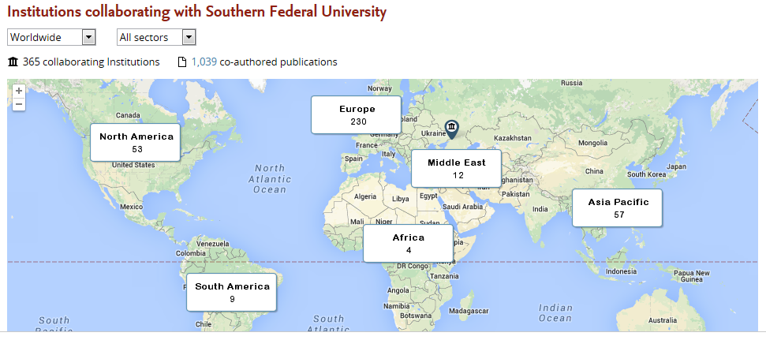
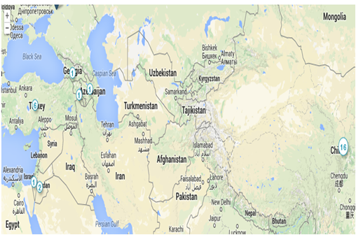
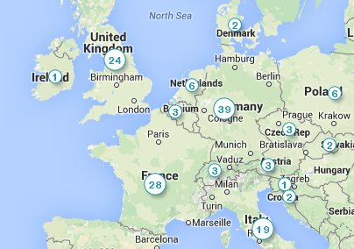
Международное научное сотрудничество
международные коллаборации
Китай – 16
Турция – 6
Иран – 0
Израиль – 1
Сотрудничество с учеными Европы:
Германия – 39;
Франция – 28;
Великобритания – 24;
Италия – 19;
Польша - 6

Slide 27
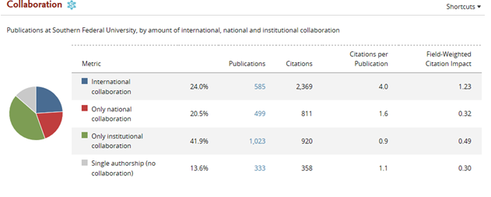
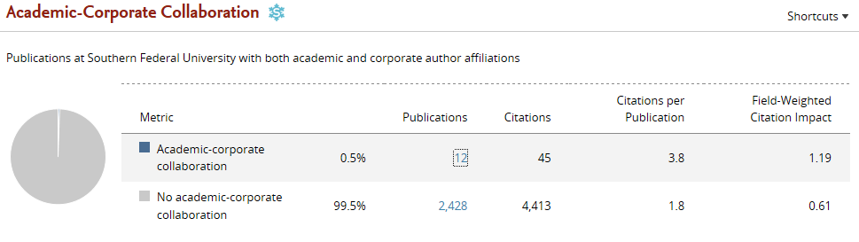
Международное научное сотрудничество
Издание научных работ
в зарубежных журналах
и монографиях
Взаимодействие с международными корпорациями

Slide 28
Международная научная деятельность
проекты с международным участием, 2014
Коллективные научные проекты - 22
ЕС 7 РП STREP (ИРСиУ)
в рамках ФЦП«Исследования и разработки по приоритетным направлениям развития научно-технологического комплекса России на 2014-2020 годы»
УС 7РП проекты Марии Кюри (физический факультет и НИИ физики, Институт математики, механики и компьютерных наук)
Университет Бат (Соединенное Королевство) и Европейский исследовательский совет в рамках проекта Nemesis 7 РП (Физический факультет)
РФФИ (Украина, Франция, Беларусь, Китай, Япония, Болгария) - Институт философии и социально-политических наук, ИУЭС, НИИ физики, НИИ ФОХ, ИНЭП, Институт наук о земле, физический факультет, химический факультет, Институт филологии, журналистики и межкультурной коммуникации)
в рамках проектов РГНФ, РФФИ
Российско-Китайский грант РФФИ и Национального научного совета Тайваня (Институт математики, механики и компьютерных наук)
в рамках Постановления Правительства РФ №220
РГНФ, Дом наук о человеке (Франция) (Экономический факультет)
Представительство ЕС в России, Лондонская Школа экономики (Институт истории и международных отношений)
DAAD
Фонд молодых исследователей Роберта Андерсона (Robert Anderson Charitable Trust), Великобритания (ИУЭС)
Международный Фонд СНГ / WWF (Академия биологии и биотехнологий)
Фонд им. Генриха Бёлля (Институт социологии и регионоведения)
Белорусский государственный университет (Экономический факультет)
Институт страноведения Лейпциг (Германия) - ВШБ
Институт политических наук Варшавского университета (Польша)
(Институт социологии и регионоведения)
Ягеллонский университет (Институт социологии и регионоведения)

Slide 29
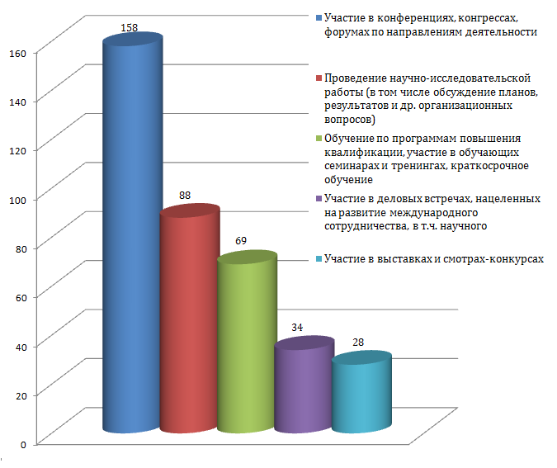

Международная научная деятельность
Заграничные научные командировки и стажировки
В рамках научно-исследовательской деятельности принято более 100 зарубежных исследователей из
30 государств
53 государства

Slide 30
.
Финансирование научно-исследовательской
и инновационной деятельности:
развитие инфраструктуры
Запущен уникальный высокопроизводительный кластер для проведения высокоуровневых квантово-химических расчетов (кластер IBM) – совместно с компанией IBM
Развитие инфраструктурных элементов
участие в государственных программах, направленных на развитие инфраструктуры;
формирование программ университета по развитию инфраструктуры подразделений;
создание и поддержка подразделений, обеспечивающих эффективную реализацию проектов в интересах региона и страны;
финансовая поддержка;
формирование эффективных форм взаимодействий в рамках научно-исследовательской и инновационной активности:
инжиниринговые и инновационные центры
технопарки
создание и развитие интегрированных структур (институты, академии, центры), включающих научные, научно-технологические, научно-конструкторские, инновационно-технологические и научно-образовательные подразделения
создание коллабораций различных уровней (научных коллективов, ученых, подразделений и организаций –партнеров)
Суммарная стоимость приобретенного оборудования -
127 141,5 тыс. руб.
Средства на программное обеспечение –
3 359,3 тыс. руб.
Обеспечение доступа к электронным ресурсам и научной информации -
51 млн. руб.
67,2 % загрузки учебно-научного оборудования
Параметры загрузки
оборудования
Для учебных целей | Для научных целей | Для сторонних организаций
56,3 % | 42,5% | 1,2 %

Slide 31
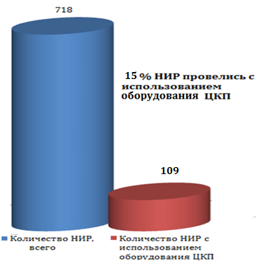
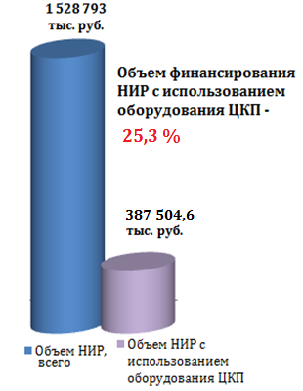
.
Инфраструктурные подразделения:
Центры коллективного пользования
Основные показатели
результативности ЦКП
14 ЦКП, обеспечивающие проведение НИР в рамках более 30 направлений исследований
выполнено НИР с использованием оборудования ЦКП – 114
объем финансовых средств, привлеченных на выполнение исследований с использованием оборудования ЦКП – 347 937 тыс. руб.
количество публикаций, подготовленных по результатам использования оборудования ЦКП – 147
количество патентов, полученных по результатам работ, проведенных с использованием оборудования ЦКП – 9
Процент загрузки оборудования в ЦКП – 71,5
Балансовая стоимость оборудования :
менее 500 тыс. руб. - 49% оборудования ЦКП
от 500 тыс. до 3 млн.руб. - 31% оборудования ЦКП
свыше 3 млн. руб. – 20% оборудования ЦКП
Функционирование в рамках взаимодействий с внешними пользователями
количество внешних пользователей – 245
объем оказанных услуг сторонним организациям – 5 869 тыс.руб.
выполнено около 800 работ совместно с предприятиями, организациями-партнерами
37 предприятий-партнеров, в том числе:
4 проекта в рамках международного взаимодействия
4 проекта в рамках госзадания и заключенных соглашений с Минобрнауки РФ

Slide 32

.
Финансирование научно-исследовательской
и инновационной деятельности:
Центры коллективного пользования
Задача: повышение экономической эффективности , результативности НИОКРТ от эксплуатации оборудования ЦКП, повышение спроса на услуги и РИД с применением научно-технологического задела, соответствующего мировому уровню
ЮФУ в КАТАЛОГЕ-НП занимает 13 место среди 985 вузов и профилирующих организаций
Необходимо
систематическое информационное освещение о деятельности и возможностях ЦКП
развитие тематик проектов с применением оборудования ЦКП
расширение взаимодействий с предприятиями и организациями в рамках совместных НИР и выполнения услуг
синхронизация методик, услуг и их организационно-экономического обеспечения
формирование тематик совместных научных проектов
нормирование стоимости услуг ЦКП
определение критериев работы эффективности ЦКП
организация научных практик студентов и научных стажировок

Slide 33
.
Инфраструктурные проекты реализация программ развития
В рамках ФЦП реализуется проект по развитию ЦКП «Высокие технологии» для эффективного участия в реализации междисциплинарных проектов по исследованию механизмов управления клеточными функциями для решения для решения фундаментальных и прикладных задач в области биологии и медицины, в том числе регенеративной медицины
(рук. – д.т.н., профессор Панич А.Е.)
Реализуется Программа развития Ботанического сада на 2014-2015 гг.
(рук. - д.п.н. , доцент Т.В. Вардуни)
Приоритетные направления: Науки о жизни, Рациональное природопользование
Критические технологии: нано-, био-, информационные и когнитивные технологии, геномные, протеомные и постгеномные технологии; клеточные технологии, биомедицинские и ветеринарные технологии
Более 20 направлений научных исследований
Задачи Программы :
развитие материально-технической базы БС
формирование коллабораций с ведущими научными центрами
развитие научного потенциала
создание условий для обмена опытом с ведущими научными коллективами
использования ЦКП ЮФУ для развития научных и инновационных исследований на базе Ботанического сада ЮФУ
Финансирование Программы –
около 70 млн. руб.
Приоритетное направление: Живые системы
Задачи:
оснащение ЦКП современным уникальным оборудованием
повышение уровня сложности и расширения выполняемых научно-технических услуг,
обеспечение доступности и востребованности оборудования ЦКП
внедрение новых научных направлений деятельности
Финансирование проекта:
77,42 млн. руб. – бюджетное финансирование
8,82 млн. руб. – софинансирование ЮФУ

Slide 34
.
Создание ЦКП «Центр ядерной медицины ЮФУ»
совместно с НИЦ «Курчатовский институт»
Направления деятельности
Принципы организации исследований
    Подготовка и обучение востребованных специалистов
    Проведение научных фундаментальных и прикладных исследований:
      Методы ядерной медицины
      Радиобиология
      Изучение свойств радиоизотопов
      Разработка новых РФП
      Исследование новых свойств материалов
      Функциональные покрытия
      Проведение доклинических исследований
    Обеспечение региона радиофармацевтическими препаратами
  Проведение исследований совместно с ведущими российскими и мировыми научными организациями
  Заказ на проведение прикладных исследований со стороны российский и зарубежных организаций
  Государственное финансирование исследований
Трансфер технологий
  Проведение доклинических исследований для регистрации на территории РФ:
    Медицинские изделия
    Радиофармацевтические препараты
Проект государственно-частного партнерства

Slide 35
Результаты научно-исследовательской деятельности студентов и молодых ученых в 2014 году
Количество докторантов - 41
Количество аспирантов - 300
 | Количество
Доклады на научных конференциях, семинарах и т.п. всех уровней (в том числе студенческих), всего, из них: | 4 446
международных, всероссийских, региональных | 2 506
Научные публикации, всего, из них: | 2 936
- изданные за рубежом | 181
- без соавторов - работников вуза | 942
Медали, дипломы, грамоты, премии и т.п., полученные на конкурсах на лучшую научно-исследовательскую работу и на выставках, всего, из них: | 452
открытый конкурс, проводимый по приказу Минобрнауки России, на лучшую научную работу студентов по естественным, техническим и гуманитарным наукам | 2
Заявки на объекты интеллектуальной собственности | 50
Студенческие проекты, поданные на конкурсы грантов, всего, из них: | 108
гранты, выигранные студентами | 68
Стипендии Президента Российской Федерации, получаемые студентами | 10
Стипендии Правительства Российской Федерации, получаемые студентами | 9

Slide 36
.
ПРОЕКТ РЕШЕНИЯ
Утвердить отчет о научной деятельности Южного федерального университета.
Реализовать комплекс мер по поддержке научных коллабораций и творческих инициатив с целью трансфера научных знаний в прикладные проекты и процесс коммерциализации результатов интеллектуальной деятельности (отв. Шевченко И.К., руководители структурных подразделений).
Разработать комплекс мер по поддержке прикладных исследований, включая формирование задельных тематик совместно с индустриальными партнерами, развитию связей с региональными заказчиками, активизацию участия в проектах реализации государственной программы «Развитие науки и технологий» на 2013-2020 годы (отв. Шевченко И.К., Своеволин В.Ю., руководители структурных подразделений, по согласованию с экспертными советами по науке в срок до 31.03.2015).
Создать систему трансфера результатов научно-технической деятельности, включая разработку мер, направленных на повышение эффективности учета и коммерциализации объектов интеллектуальной собственности, обеспечение экспертного сопровождения и продвижения научных и инновационных проектов путем активизации участия в технологических платформах, программах инновационного развития компаний с государственным участием, создании и развитии территориально-производственных кластеров и «инновационного пояса» университета. (отв. Шевченко И.К., Своеволин В.Ю., Лебедев О.Б, Страхов В.В. в срок до 01.05.2015).

Slide 37

Благодарю за внимание! ikshevchenko@sfedu.ru тел.:+78632184012
+79281949013
ЮЖНЫЙ ФЕДЕРАЛЬНЫЙ УНИВЕРСИТЕТ

